Slide 1
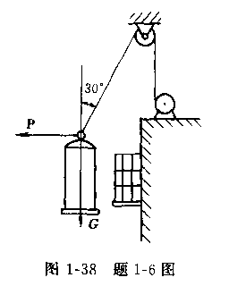
1-6 化工厂中起吊反应器时为了不致破坏栏杆，施加一水平力p，使反应器与栏杆相离开（图1-38）。已知此时牵引绳与铅垂线的夹角为30℃，反应器重量为30KN，试求水平力p的大小和绳子的拉力T。
解： 取反应器为研究对象，画受力图如图
y
30°
T
P
X
G

Slide 2
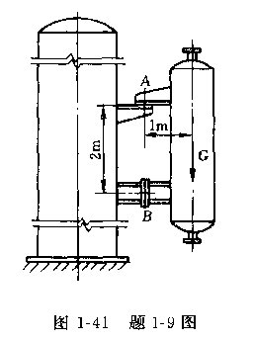
1-9 塔器的加热釜以侧塔的形式悬挂在主塔上，侧塔在A处搁在主塔的托架上，并用螺栓垂直固定；在B处顶在主塔的水平支杆上，并用水平螺栓做定位连接（图1-41）。已知侧塔G=20KN,尺寸如图。试求支座A、B对侧塔的约束反力。
解 以侧塔为研究对象，由平衡方程
A、B点受力如图
Y_{A}
X_{A}
B
X_{B}
A
2X_{B} －G×1=0，X_{B} =10kN
X_{A}+X_{B}=0， X_{A}=-10kN
Y_{A}－G=0， Y_{A}=20kN

Slide 3
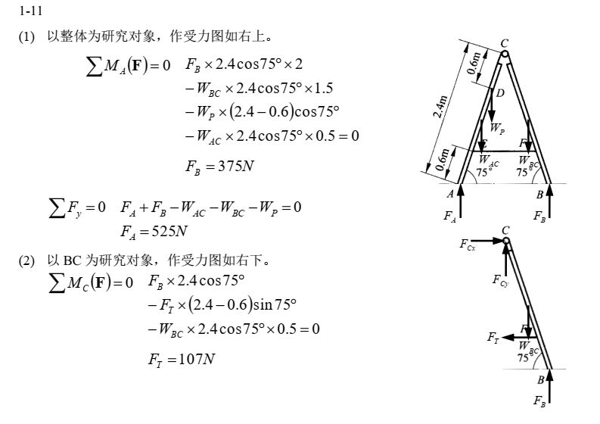

Slide 4
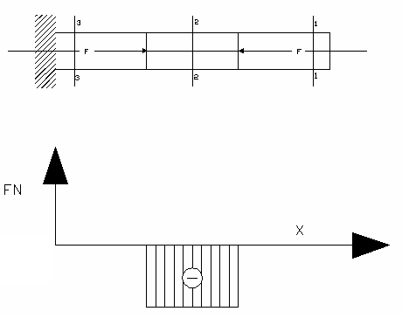
2-1 试求出图2-34所示各杆1-1，2-2，及3-3截面上的轴力，并作轴力图。

Slide 5
2-2 试求图2-35所示钢杆各段内横截面上的应力和杆的总变形。钢的弹性模量E=200GPa。
解 1、内力计算 用截面法分别计算左段和右段的内力并作杆的轴力图（b） 得 F左 =4kN（拉） F右 =4kN（拉）

Slide 6
左段：
右段：

Slide 8
2、各段变形的计算左、右两段的轴力为F_{左} F_{右} ，横截面面积A_{左}、A_{右}，长度L_{左}，L_{右}均不相同，变力计算应力分别进行。
3、总变形计算

Slide 9
4、计算结果表明，左段伸长5.0955x 10⁻⁵m，右段伸长0.637x 10-5m，全杆伸长5.73 x10-5m。

Slide 10
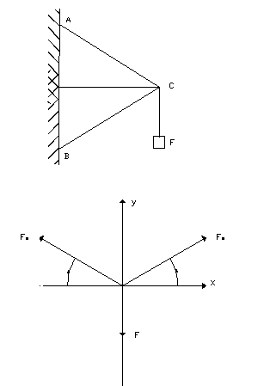
2-5 三角形支架ABC如图2-38所示，在C点受到载荷F的作用。己知，杆AC由两根10号槽钢所组成，[σ]_{AC}=160MPa；杆BC是20a号工字钢所组成，[σ]_{BC}=100MPa。试求最大许可载荷F。

Slide 11
解 选取C为研究对象
1、如图所示，由平衡方程得
∑Fx=0 F_{AC} Cos30º－F_{BC}Cos30º=0
∑Fy=0 F_{AC} Sin30º－F＋F_{BC}Sin30º =0
解得 F_{AC} =F_{BC}=F

Slide 12
2、许用应力为 杆AC的承载极限：
杆BC的承载极限：
由
得

Slide 13
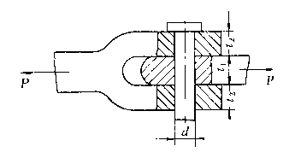
2-7 目2-40所示销钉连接、已知F＝18kN．板厚t₁＝8mm，t₂＝5mm．销钉与板的材料相同，许用切应力[τ]＝60MPa．许用挤压应力[σp]＝200MPa。试设计销钉直径d。

Slide 14
解 许用剪应力
得
挤压应力
得

Slide 15
挤压应力
得
综上可知

Slide 16
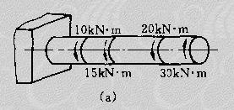
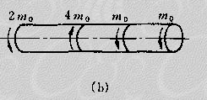
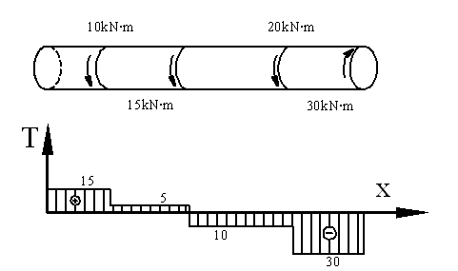
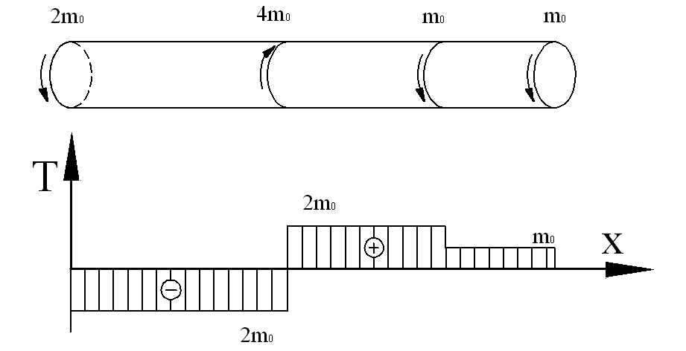
3-1 作出图3-15所示各轴的扭矩图。

Slide 17
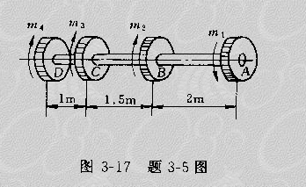
3-5 如图3-17所示，在一直经为75mm的等截面圆轴上，作用者外力偶矩：m₁=1kN·m, m₂=0.6kN·m, m₃=0.2kN·m, m₄=0.2kN·m。 （1）求作轴的扭矩图。 （2）求出每段内 的最大剪力。 （3）求出轴的总扭转角。设材料的剪切模量 G=80GPa。 （4）若m₁和m₂的位置互换，问在材料方面有何增减。

Slide 18
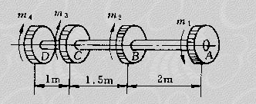
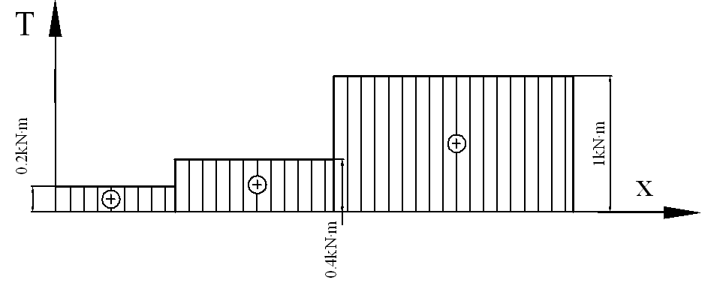
（2）
MPa
MPa
（1）
MPa
（3）根据
rad
rad
rad

Slide 19
kN·m
kN·m
kN·m
最大剪力减少，所以用料将降低
（4）若m₁和m₂的位置互换，

Slide 20
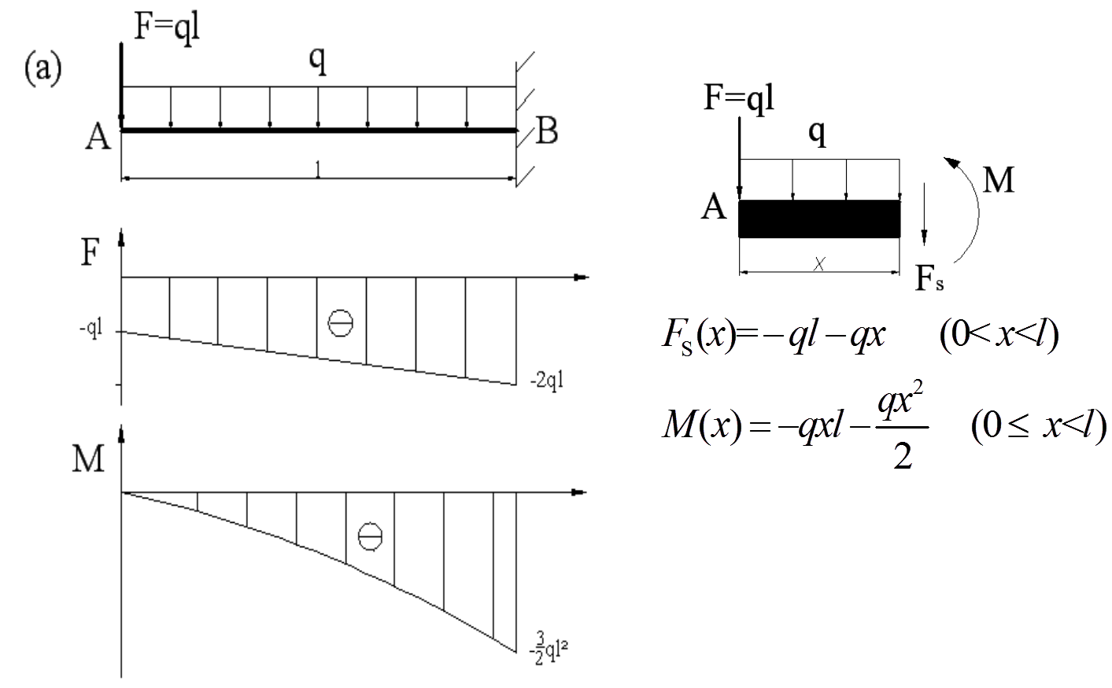
4-1 试列出各梁的的剪力和弯矩方程，并作剪力图和弯矩图，求出F_{S}max和Mmax
(1) 列剪力方程和弯矩方程
(2) 作剪力图和弯矩图

Slide 21
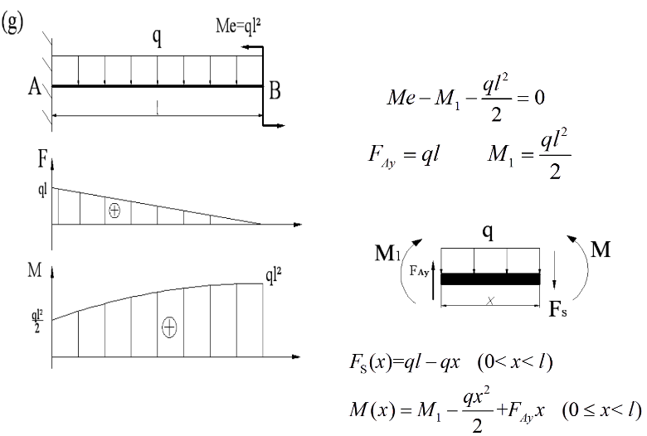
（1）求支反力 由平衡方程∑F=0 ,∑M_{A}=0
（2）列剪力方程和弯矩方程
（3）作剪力图和弯矩图

Slide 22
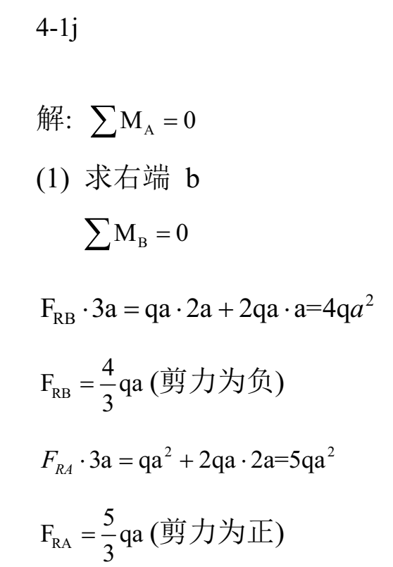
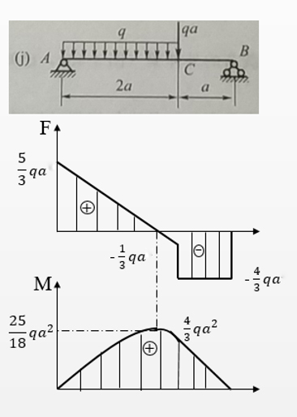

Slide 23
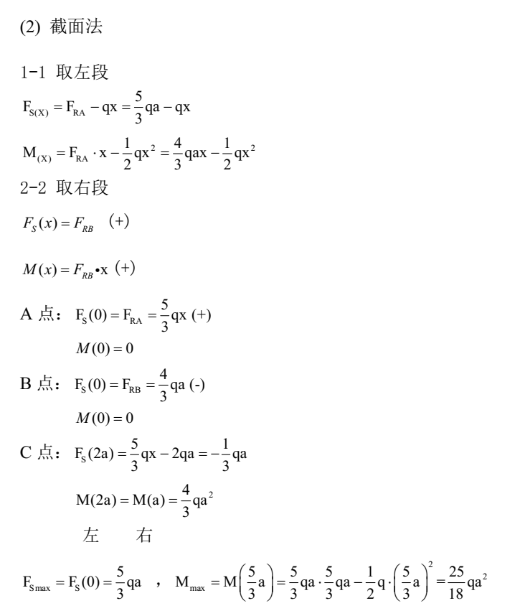
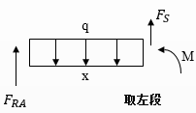


Slide 24
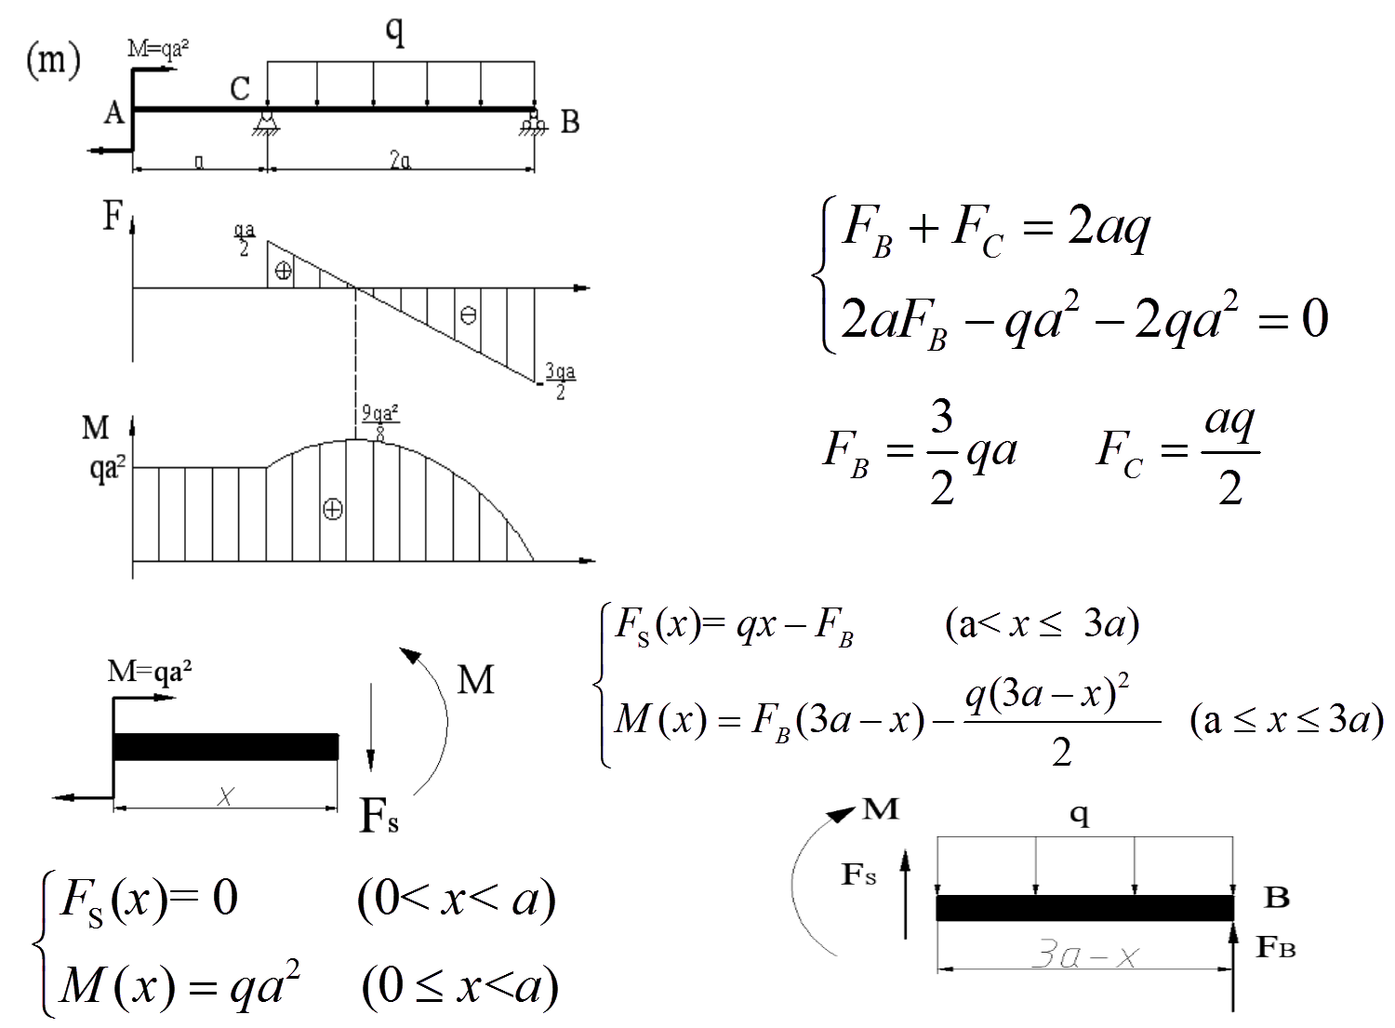
（1）求支反力 由平衡方程∑F=0 ,∑M_{C}=0
（2）列剪力方程和弯矩方程

Slide 25
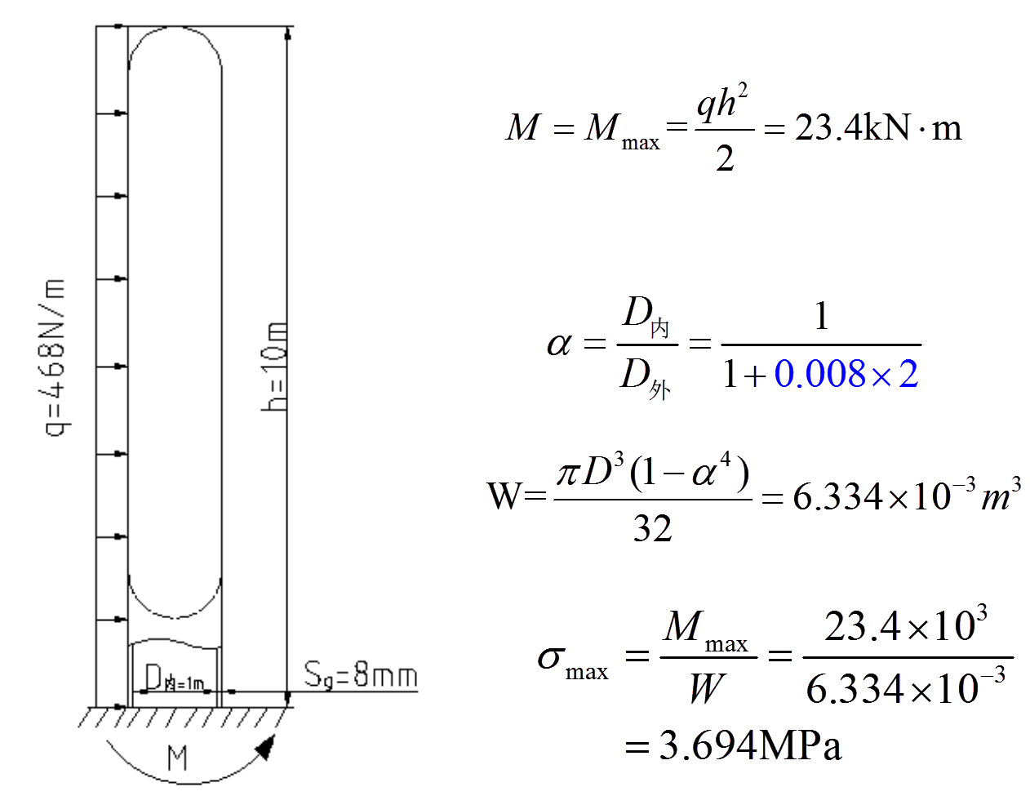
4-3
（1）求支座底部弯矩M
环形截面的抗弯截面系数W

Slide 26
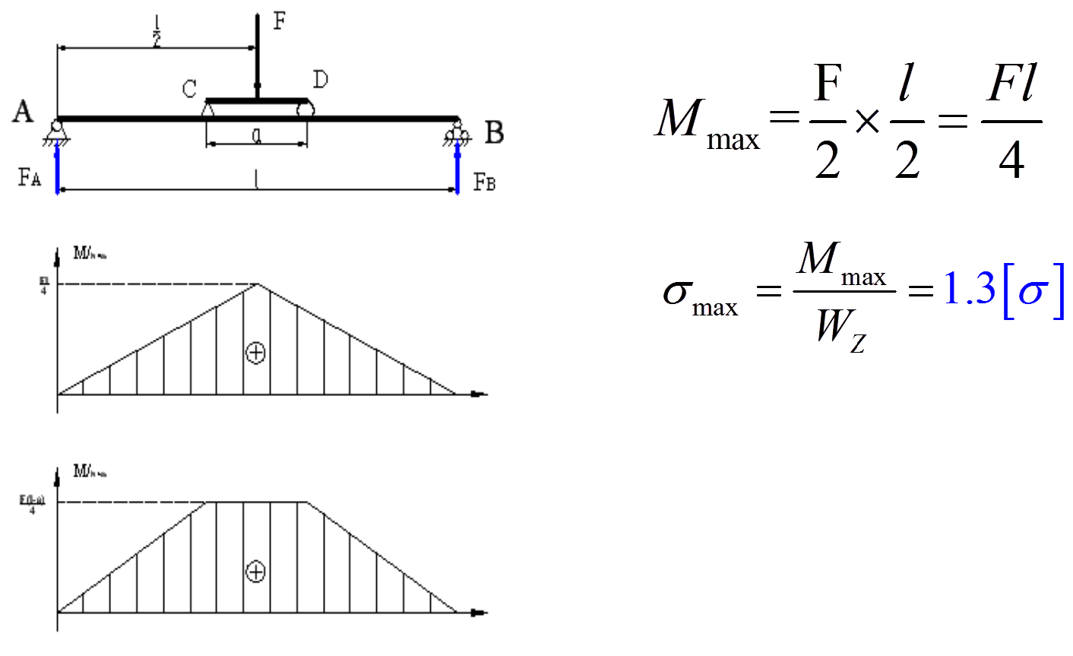
4-5
（1）当P作用在AB梁的中点时
F_{A} = F_{B}=0.5F
(2)当P作用在AB梁的中点时
F_{C} = F_{D}=0.5F

Slide 27
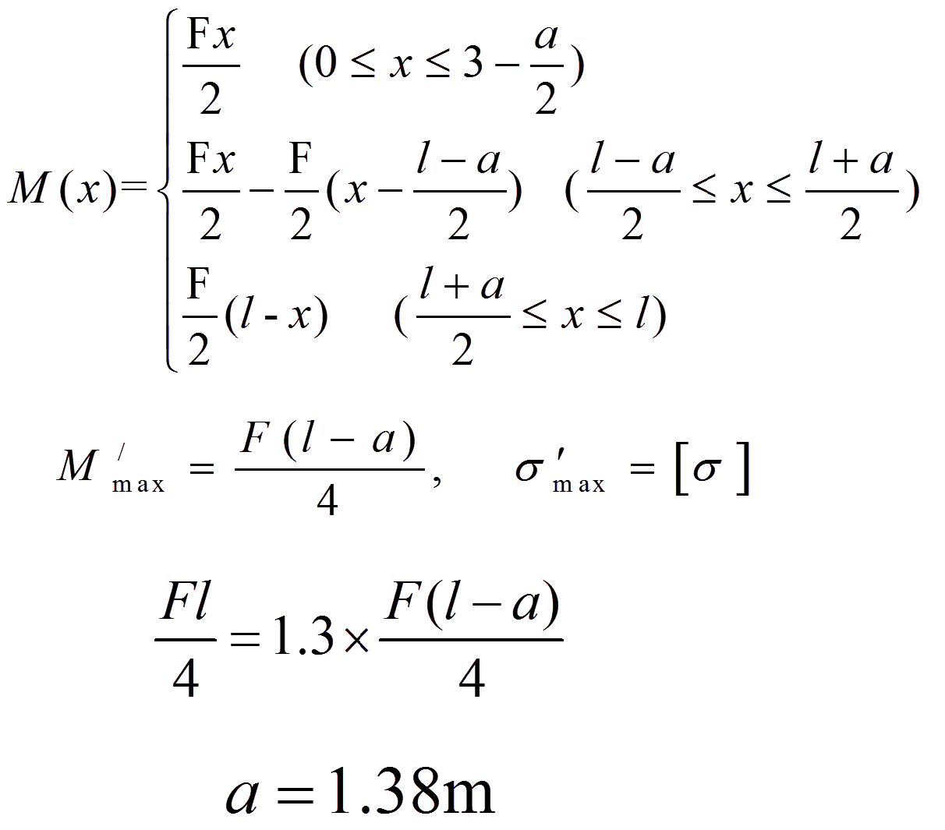
从而有
解得

Slide 28
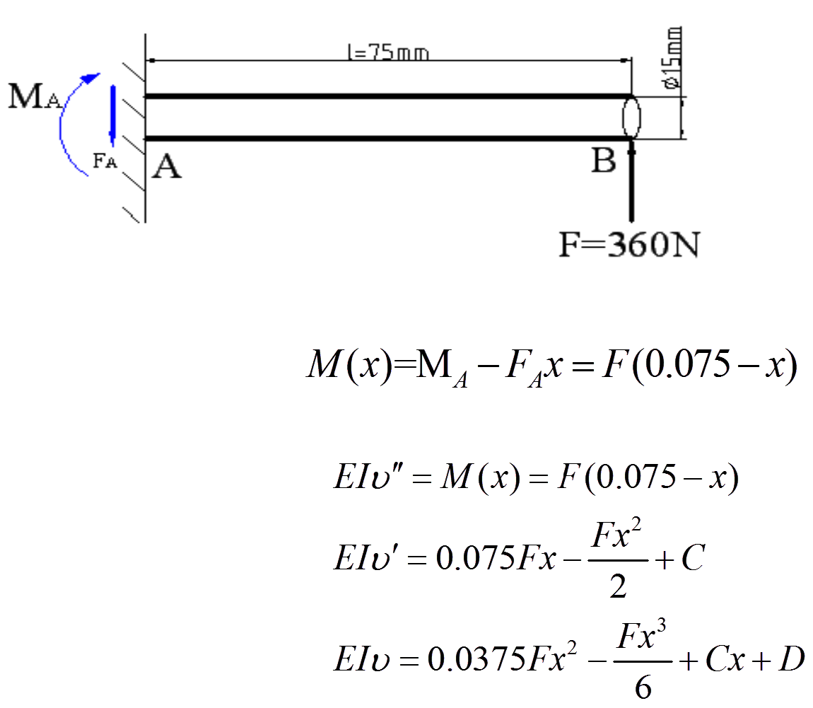
4-7
（1）弯矩方程
（2）代入挠曲线近似微分方程并积分

Slide 29
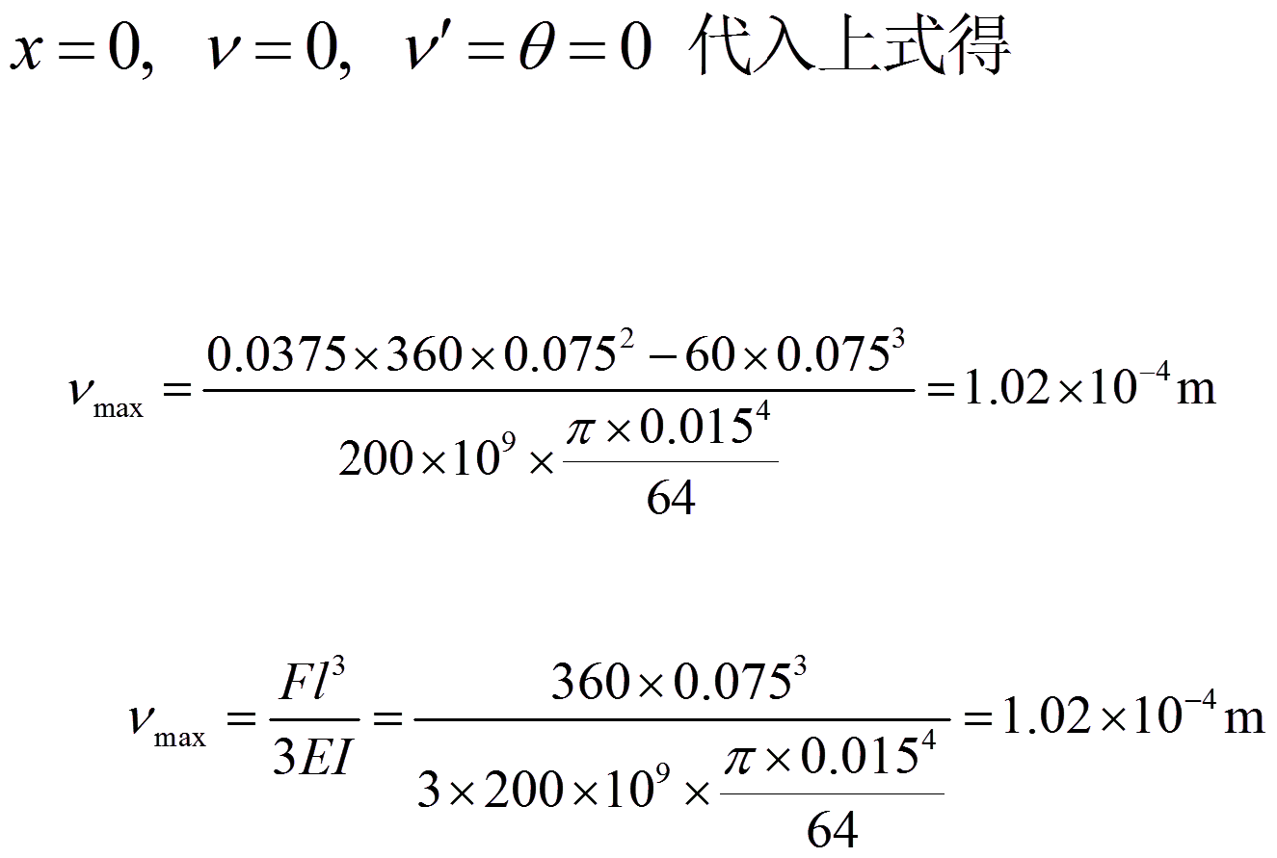
(3)确定积分常数，边界条件为
C=0, D=0
当x=0.075时，挠度最大
或查表4-3有

Slide 30
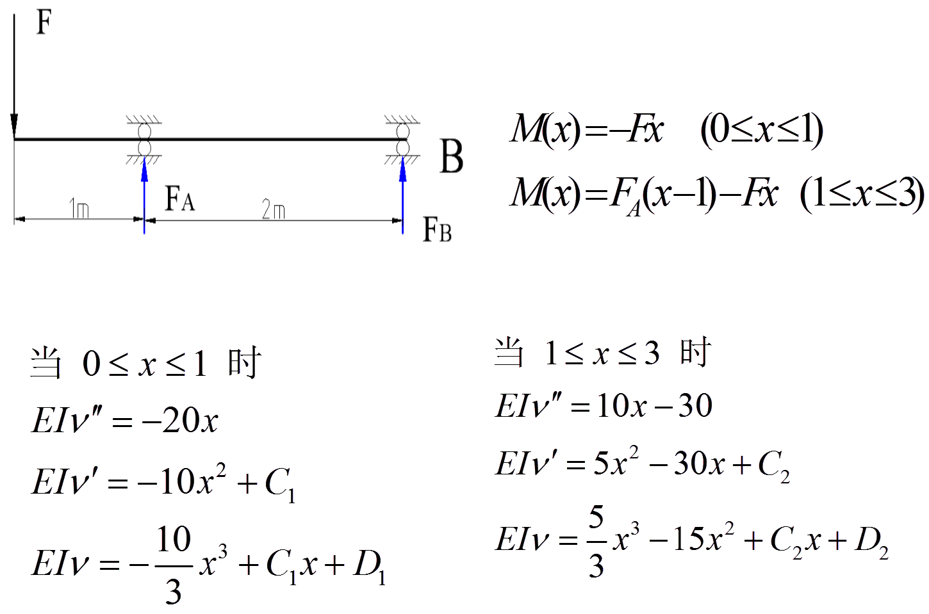
4-9
由∑M_{A}=0，解得
F_{A}=30kN, F_{B}=-10kN

Slide 31
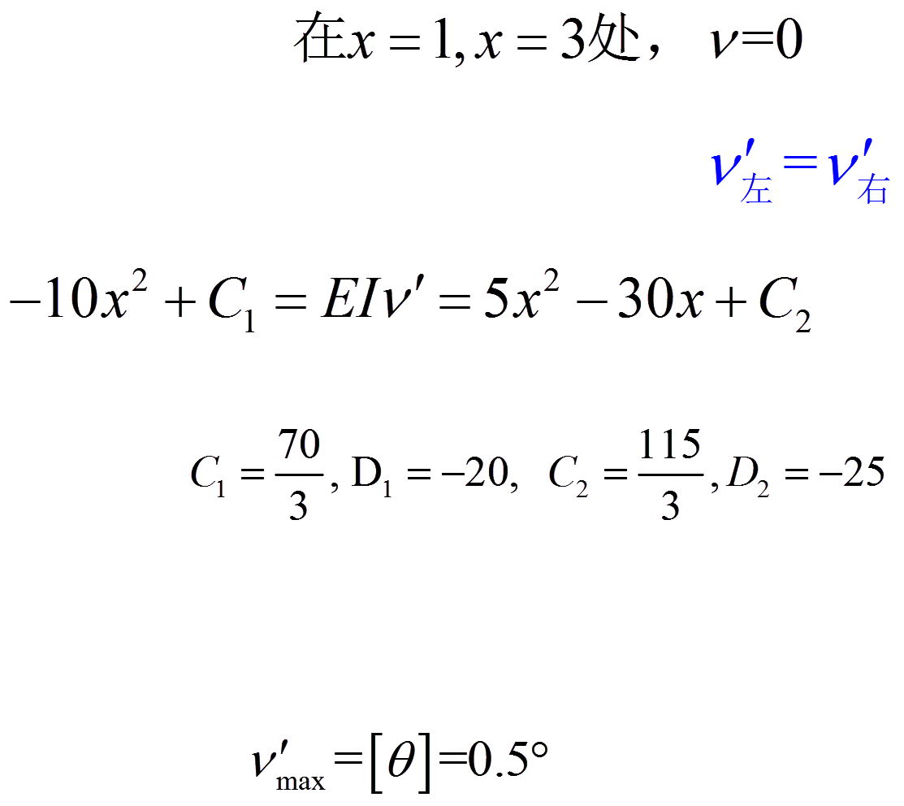
代入边界条件：
由连续性方程可知，在 x=1处的转角
联立求解得：
在x=1处，所允许的最大转角为：

Slide 32
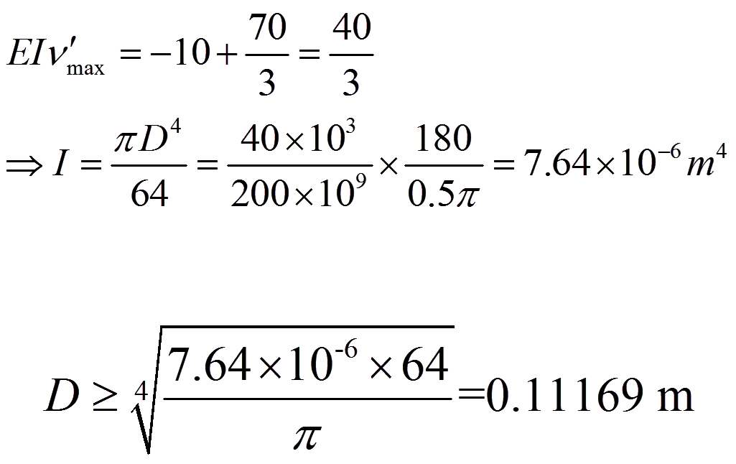
求解得 D ≥111.69 mm≈112mm

